Slide 1
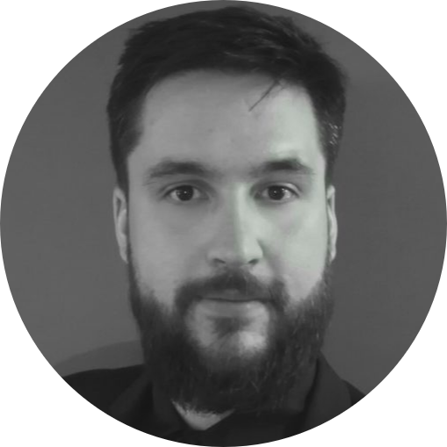
Paul FLYE SAINTE MARIE
PRODUCT/SERVICE OWNER ATLASSIAN
& INSUFFLEUR AGILE
519 rue Daniel Blervaque 78955 Carrières-sous-Poissy France
paul.flye.sainte.marie@gmail.com
07 81 79 09 03
https://paul-fsm.net
Formations
À propos de moi
Master 2 Informatique des Organisations
à l’Université Paris Dauphine Spécialité Systèmes d’Information et Technologies Nouvelles – 2012
36 ans en 2024, pacsé, 2 enfants.
Doté d’une expertise en informatique et en gestion de projet, je me suis spécialisé dans les produits Atlassian avec plusieurs expériences significatives en tant que Product & Service Owner et également chef de projet MOE / pilotage.
Mon parcours de plus de 10 ans m’a permis de maîtriser la coordination d’équipes et la conduite de projets IT, visant toujours à optimiser les processus et maximiser la valeur des services IT.
Licence informatique MIAGE
en alternance, à Paris Descartes - 2009
DUT informatique
à l’IUT de Vélizy - 2008
Ma dernière expérience professionnelle
Certifications
Responsable de l’équipe « Project Dev Tools Team » au sein du service « Delivery Framework » chez Kering Technologies.
KERING / PARIS 6 / Prestataire de 2017 à 2019, CDI en interne depuis 2019 – 7 ans.
En charge d’une équipe de 5 personnes, responsables des outils collaboratifs à destination du build, des applicatifs, projets et programmes IT du groupe dans leur phase de build. Composé d’une équipe d’experts en outillage de gestion de projet informatique, de facilitateurs et d’un développeur.
Product Owner, Service Owner & Tech Lead de l’application Confluence d’Atlassian.
Product Owner, Service Owner & Tech Lead de l’application Jira Software d’Atlassian.
Service Owner & Tech Lead de l’application OpsGenie d’Atlassian (PaaS).
Service Owner de Miro (SaaS).
Co-Responsable de GitLab puis GitHub (SaaS).
Priorisation des tâches opérationnelles de l’équipe de support.
Priorisation des développements.
Tech Lead sur les développements via du peer programming et code review.
Mise en place de training ou de workshop sur les outils collaboratifs aux équipes demandeuses au sein du groupe.
Gestion des accès sur Jira Software, Confluence, GitHub, Slack, OpsGenie, SharePoint, Teams.
Gestion des addons / plugins sur Jira Software, Confluence, Slack, OpsGenie, Teams.
Développement de scripts et plugins Jira Software et Confluence.
Gestion de la conduite du changement sur la gestion de la connaissance, la gestion de l’activité et la gestion de projet.
Accompagnement des équipes du groupe à l’utilisation des outils collaboratifs.
Accompagnement sur le reporting de l’activité pour chaque équipe composant Kering Technologies.
Gestion budgétaire de l’équipe et sur l’outillage mise à disposition au groupe.
Jira Software et Confluence, quelques chiffres :
Applicatifs à destination du groupe, de l’ensemble des directions et des maisons du groupe.
Licence Data Center, 3 nœuds par applicatifs hébergés sur AWS, CDN AWS CloudFront.
2 environnements, 4000 licences.
40 plugins en provenance de la MarketPlace Atlassian, installés sur les deux applicatifs.
10 plugins Java développés sur Jira Software et Confluence.
50 scripts Groovy / HAPI et plus de 200 users stories développées et déployées.
SAFe 4.5 Certified Agilist & AgilePM® Foundation – 2018
Professional Scrum Product Owner™ – 2015
Compétences
Gestion de projet / Framework Agile
KANBAN, Scrum, Cycle en V, SAFe, AgilePM, XP (eXtreme Programming), AgilePgM, KAIZEN
Langages informatiques
Java, Groovy, Web (JavaScript, HTML 4 – 5, XHTML, PHP, XML, CSS, Less), C++ / C, Python, Batch, Bash
Base de données
PostgreSQL, MySQL, DB2, Oracle, ElasticSearch (2.2), Cassandra
Logiciels & Applications
Jira Software, Confluence, OpsGenie, Status, PostMan, Kibana, Grafana, Slack, Jenkins, QC, Microsoft365
Management & animation d’une équipe
Qualités
Leadership & influence
Sens du service
Capacité d’analyse
Empathie et intelligence émotionnelle
Vision et force de proposition
Organisation & rigueur
Gestion des priorités
Autonome et opérationnel
Il est dit qu’un Curriculum Vitae ne doit pas dépasser une page…
Découvrez les 15 autres expériences & 19 projets professionnels réalisés sur mon site CV: https://paul-fsm.net
Venez découvrir mes 15 expériences, 19 projets, ainsi que mon profil MBTI et Ennéagramme.
CV mise à jour le 18 mars 2024

